Slide 1
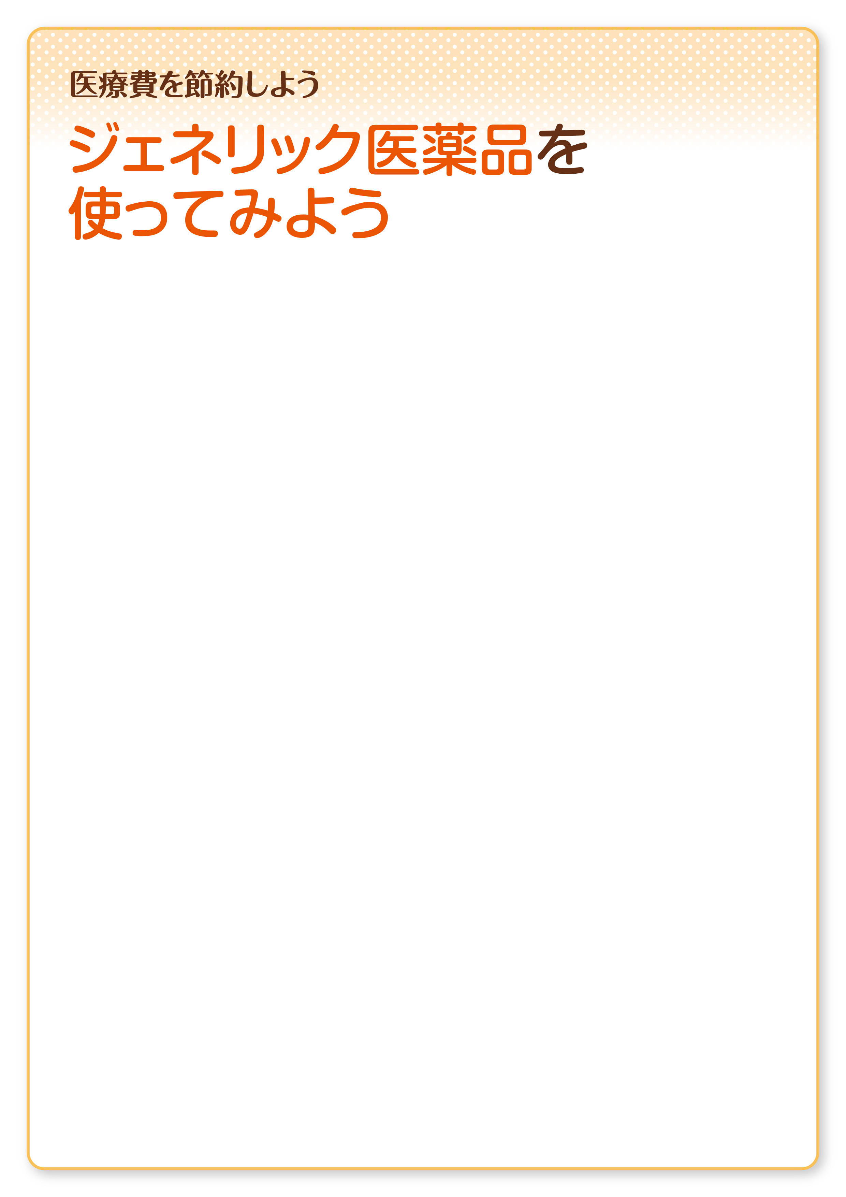
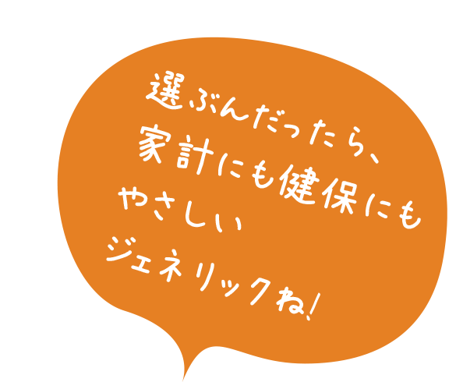
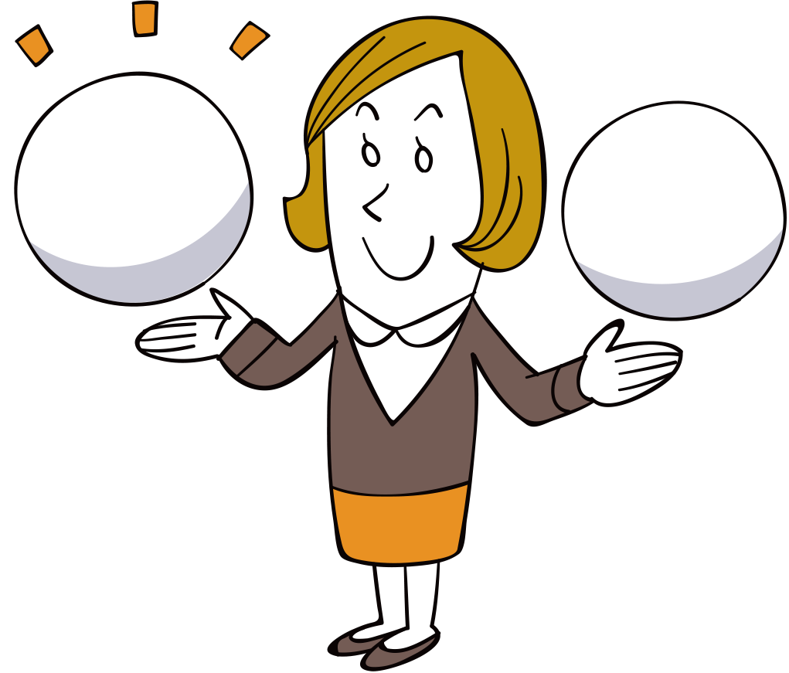
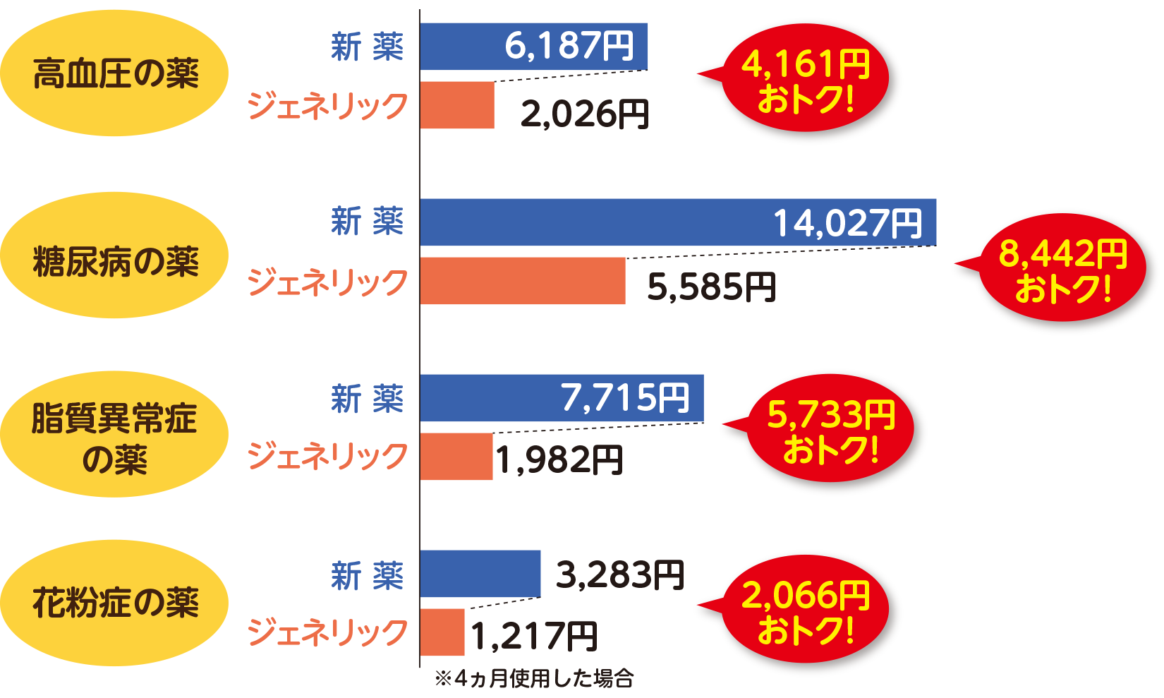

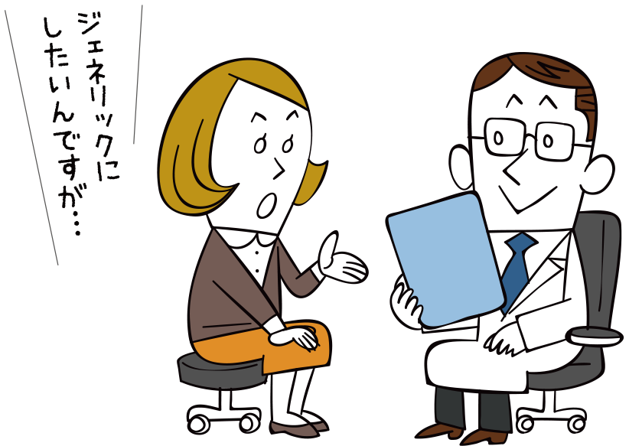
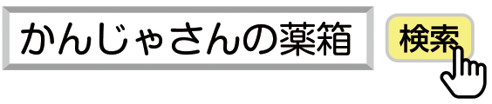
ジェネリック
医薬品
同等の効きめで薬代が
安価なだけではなく、
のみやすい工夫も
先発
医薬品
■あなたの薬はどれくらい安くなる?
＊1年間使用したときの例（自己負担割合3割の場合）。薬代のみの金額です。薬局の窓口では、薬代のほかに技術料などが含まれます。また、対象疾患の治療薬であってもさまざまな価格の医薬品があります。
※日本ジェネリック医薬品・
バイオシミラー学会
「かんじゃさんの薬箱」
平成30年4月現在
今、のんでいる薬をジェネリックにするには?
●切り替えが可能か、まず医師・
薬剤師に相談してみましょう。
●不安な場合は短期間、ジェネ
リック医薬品を試せる「分割調
剤」も可能です。
※ジェネリック医薬品のない薬もあります。
ジェネリック医薬品は、長期間使用するほど、財政効果も大きくなりますので、とくに慢性疾患の人におすすめです。あなたののんでいる薬を調べてみましょう。

